Slide 1

第六章 条件随机场 与序列标注

Slide 2

第六章 条件随机场与序列标注
6.1 机器学习的模型谱系
6.2 条件随机场
6.3 条件随机场工具包
6.4 HanLP中的CRF++ API
6.5 总结

Slide 3
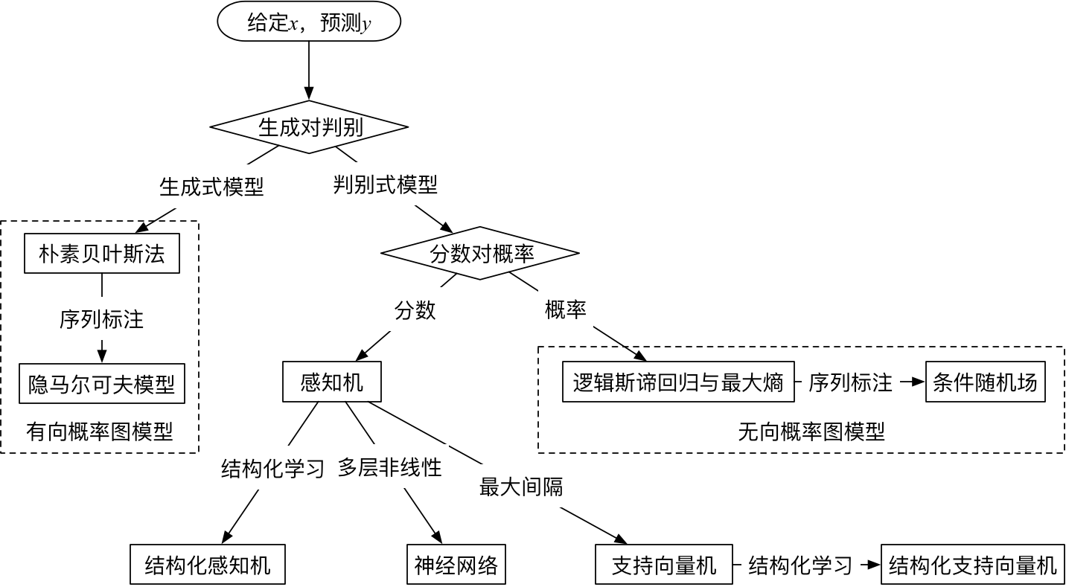
6.1 机器学习的模型谱系

Slide 4
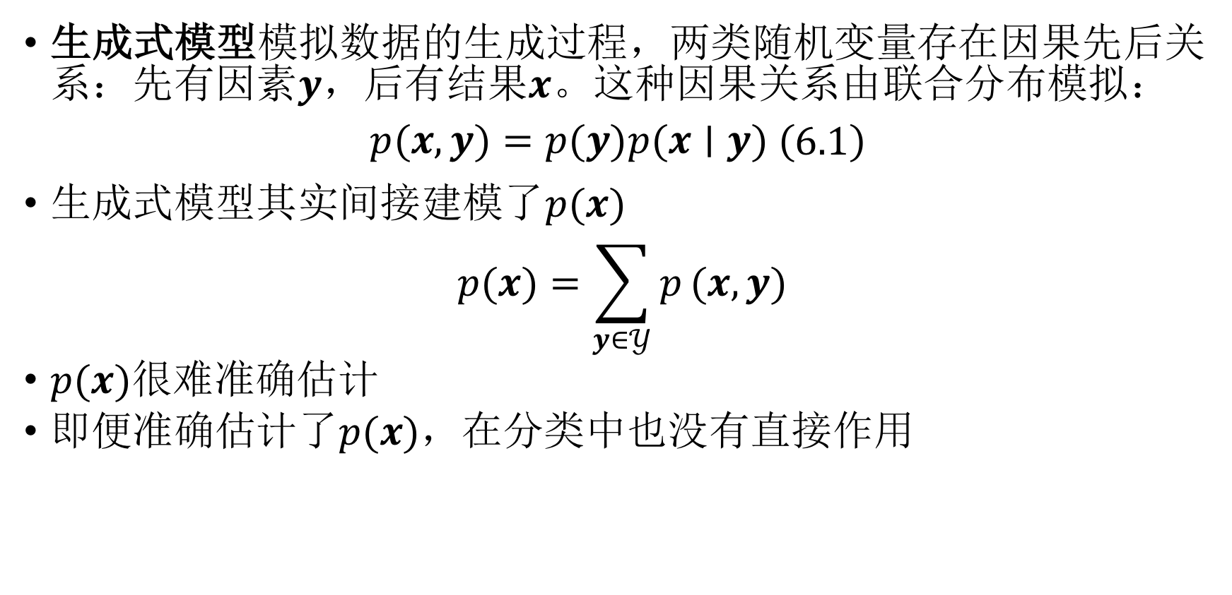
6.1.1 生成式模型与判别式模型
生成式模型模拟数据的生成过程，两类随机变量存在因果先后关系：先有因素$y$，后有结果$x$。这种因果关系由联合分布模拟：
$$\begin{matrix}p(x,y)=p(y)p(x∣y)\end{matrix} \left(6.1\right)$$
生成式模型其实间接建模了$p(x)$
$$p(x)=\sum_{y∈𝒴}{p}(x,y)$$
$p(x)$很难准确估计
即便准确估计了$p(x)$，在分类中也没有直接作用

Slide 5
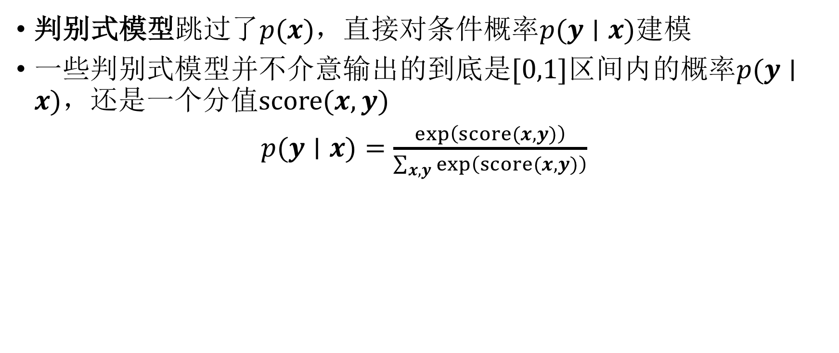
6.1.1 生成式模型与判别式模型
判别式模型跳过了$p(x)$，直接对条件概率$p(y∣x)$建模
一些判别式模型并不介意输出的到底是$[0,1]$区间内的概率$p(y∣x)$，还是一个分值$score(x,y)$
$p(y∣x)=\frac{exp\left(score(x,y)\right)}{\sum_{x,y}{exp}\left(score(x,y)\right)}$

Slide 6
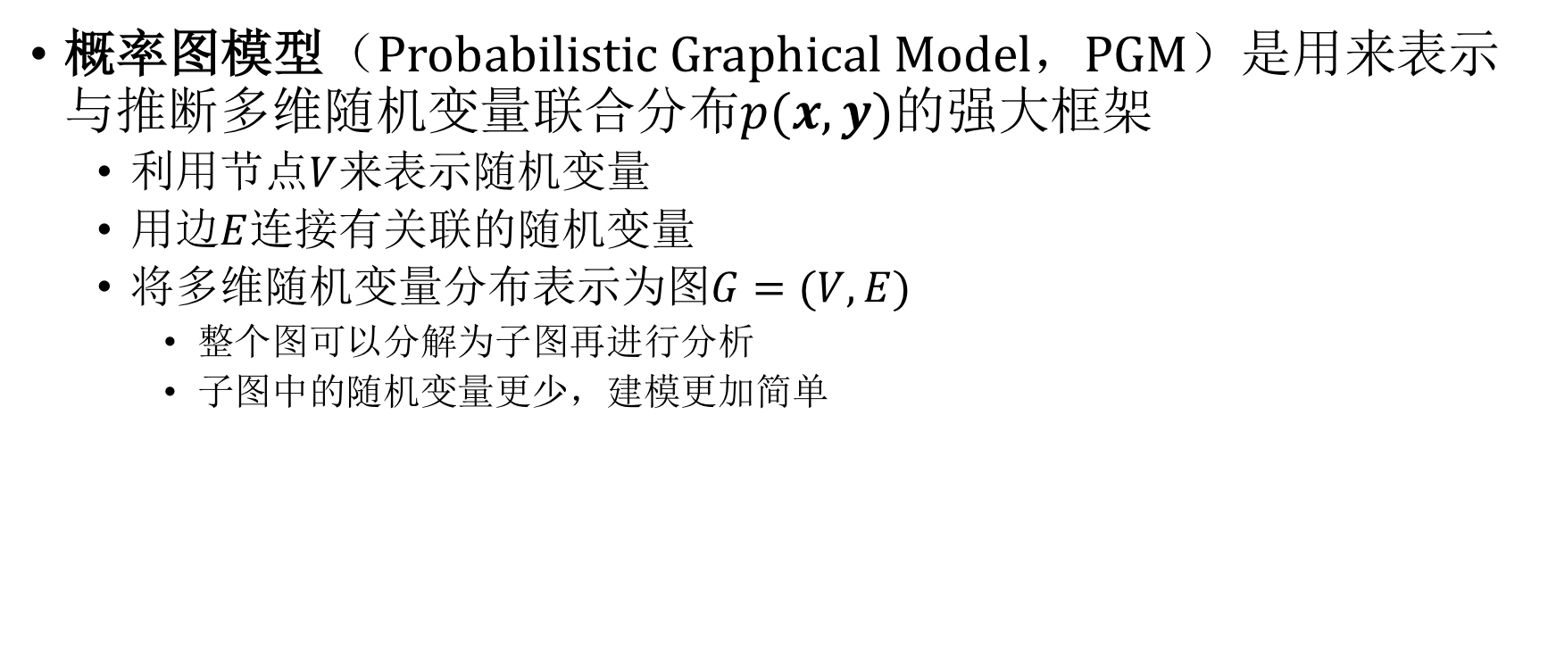
6.1.2 有向与无向概率图模型
概率图模型（Probabilistic Graphical Model，PGM）是用来表示与推断多维随机变量联合分布$p(x,y)$的强大框架
利用节点$V$来表示随机变量
用边$E$连接有关联的随机变量
将多维随机变量分布表示为图$G=(V,E)$
整个图可以分解为子图再进行分析
子图中的随机变量更少，建模更加简单

Slide 7
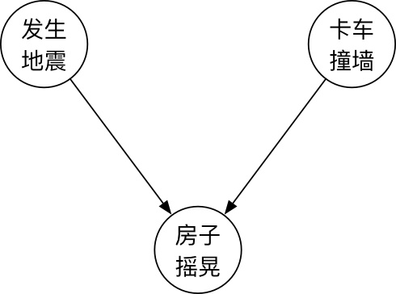
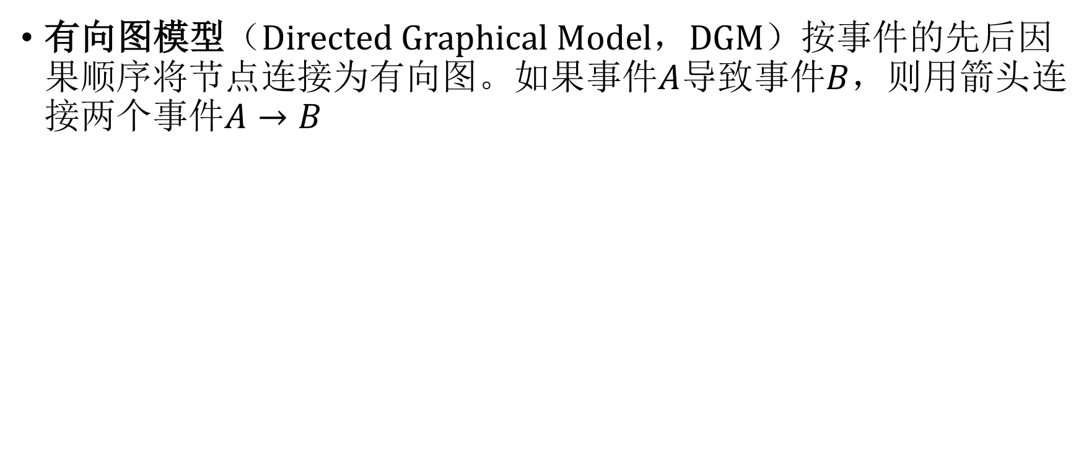
6.1.2 有向与无向概率图模型
有向图模型（Directed Graphical Model，DGM）按事件的先后因果顺序将节点连接为有向图。如果事件$A$导致事件$B$，则用箭头连接两个事件$A→B$

Slide 8
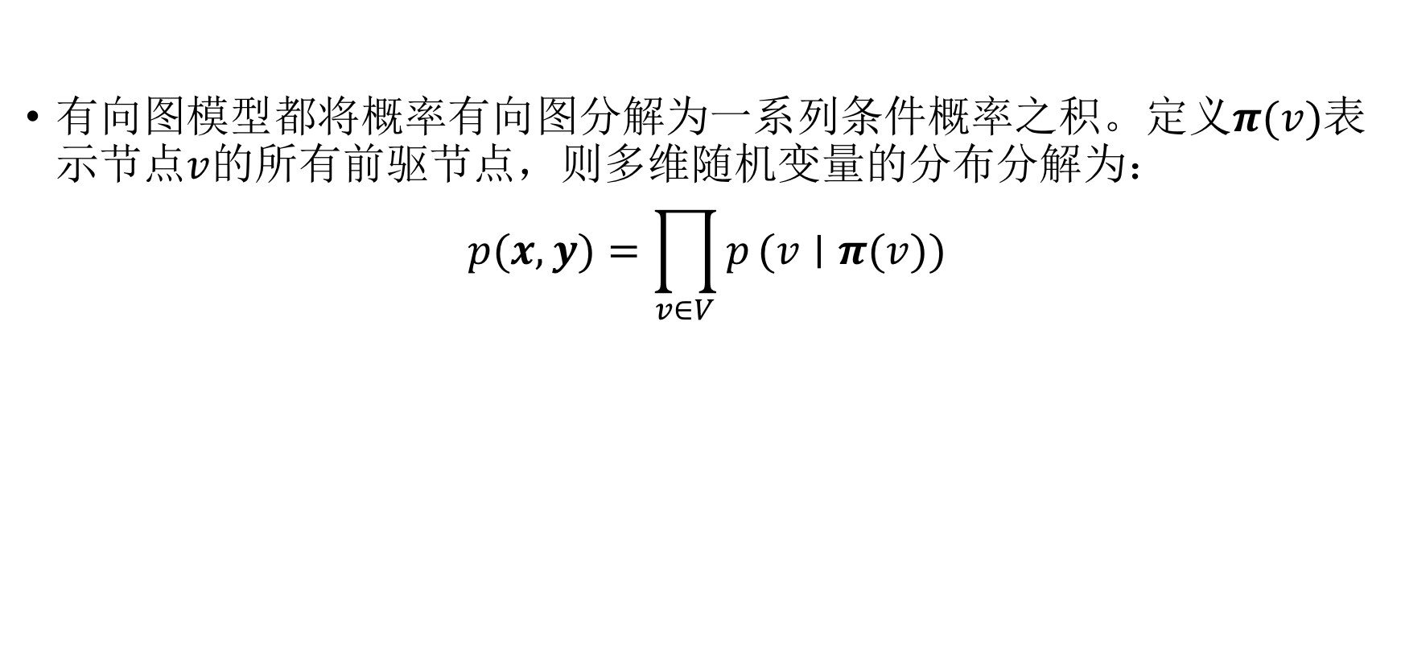
6.1.2 有向与无向概率图模型
有向图模型都将概率有向图分解为一系列条件概率之积。定义$π(v)$表示节点$v$的所有前驱节点，则多维随机变量的分布分解为：
$$p(x,y)=\prod_{v∈V}{p}(v∣π(v))$$

Slide 9
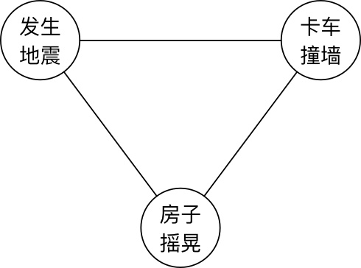
6.1.2 有向与无向概率图模型
无向图模型则不探究每个事件的因果关系，亦即不涉及条件概率分解
无向图模型的边没有方向，仅仅代表两个事件有关联，不表示谁是因谁是果

Slide 10
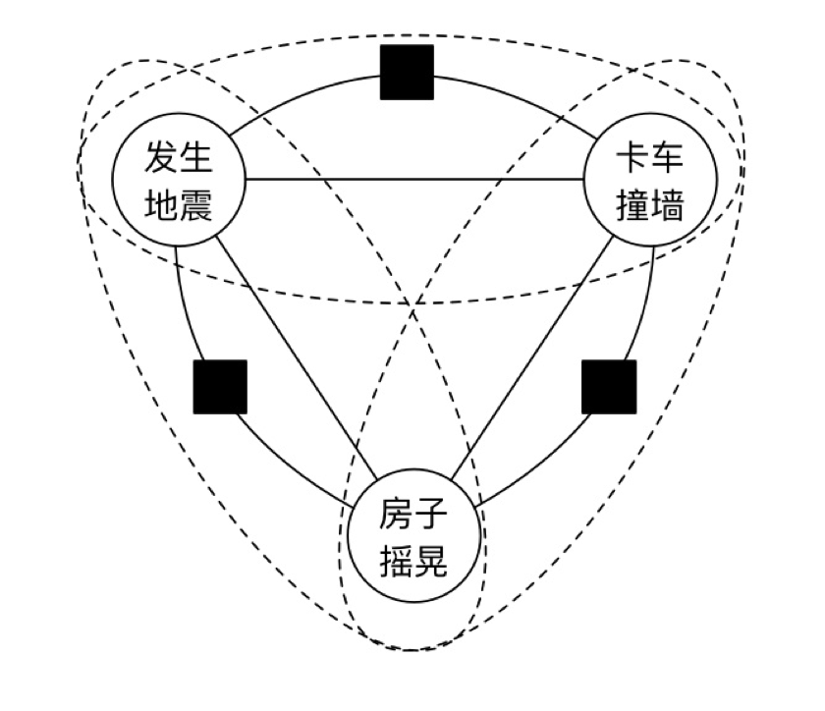
6.1.2 有向与无向概率图模型
无向图模型将概率分解为所有最大团上的某种函数之积
最大团（maximal clique）指的是满足所有节点相互连接的最大子图
无向图模型定义了一些虚拟的因子节点（factor），每个因子节点只连接部分节点，组成更小的最大团

Slide 11
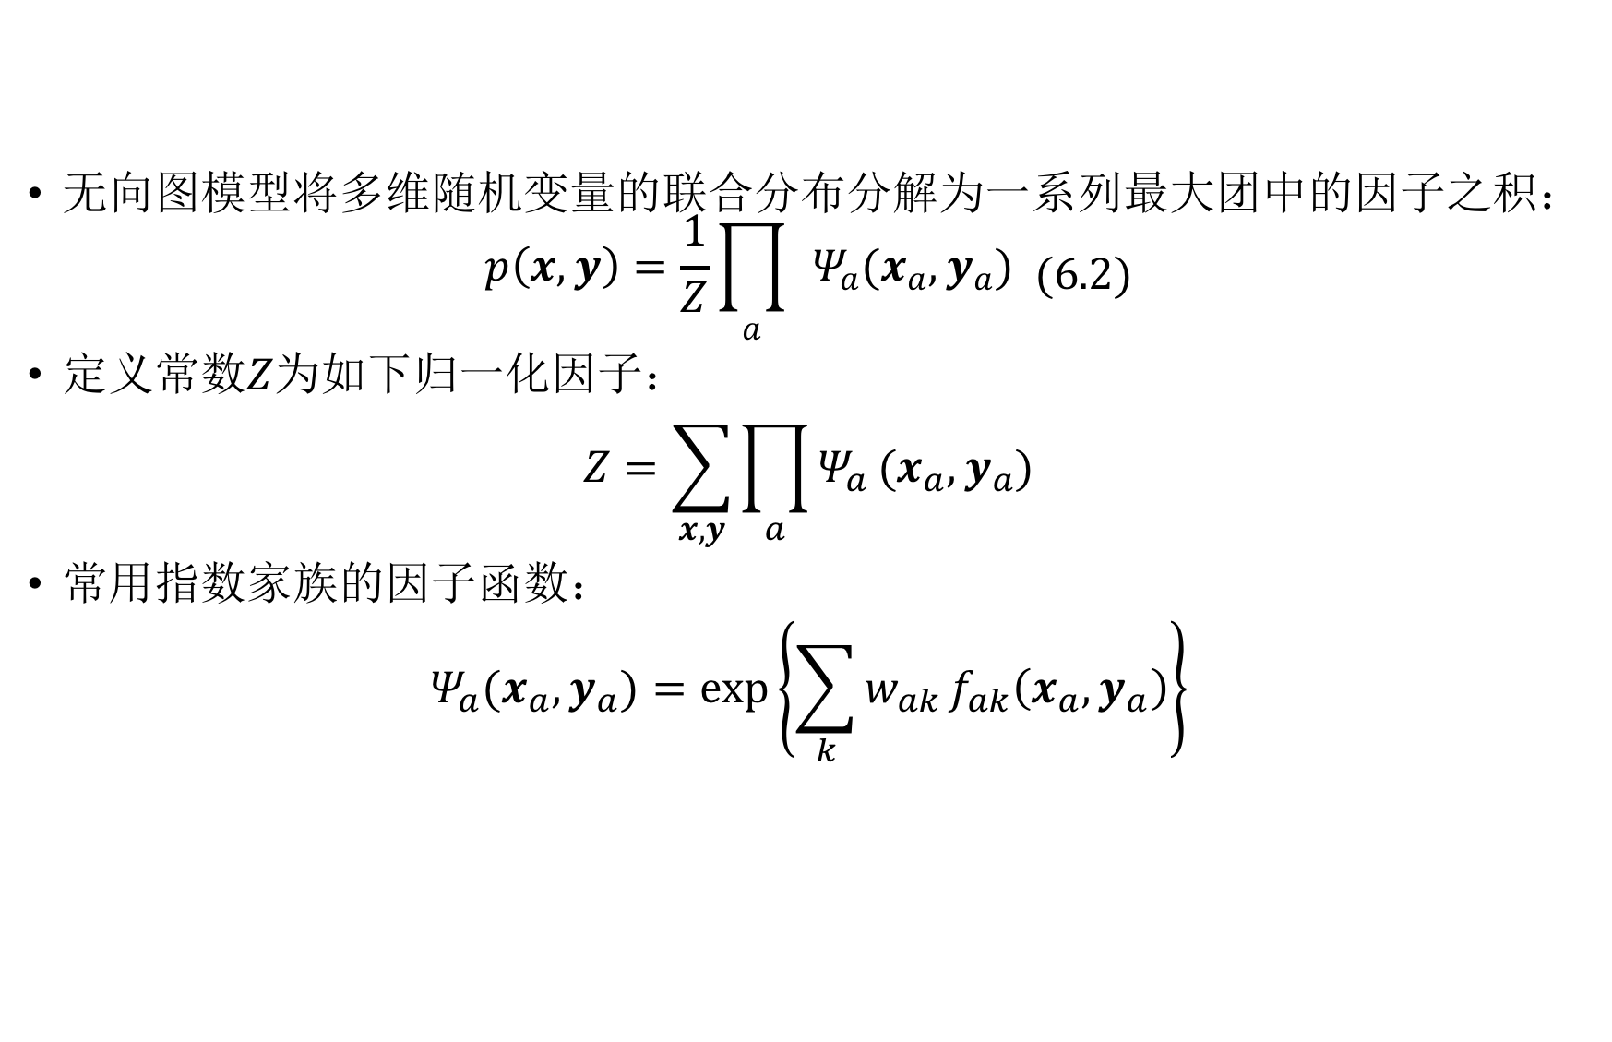
6.1.2 有向与无向概率图模型
无向图模型将多维随机变量的联合分布分解为一系列最大团中的因子之积：
$$\begin{matrix}p\left(x,y\right)=\frac{1}{Z}\prod_{a}{ }Ψ_{a}(x_{a},y_{a})\end{matrix} (6.2)$$
定义常数$Z$为如下归一化因子：
$$Z=\sum_{x,y}{\prod_{a}{Ψ_{a}}}(x_{a},y_{a})$$
常用指数家族的因子函数：
$$Ψ_{a}(x_{a},y_{a})=exp\left\{\sum_{k}{w_{ak}}f_{ak}\left(x_{a},y_{a}\right)\right\}$$

Slide 12
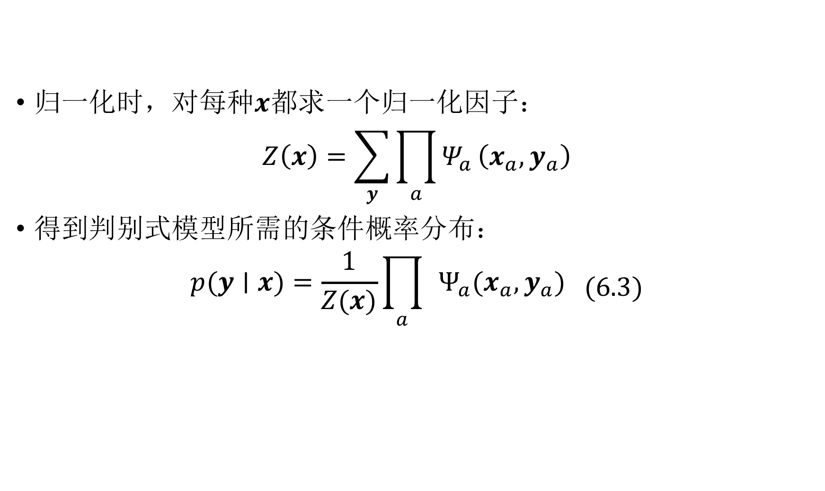
6.1.2 有向与无向概率图模型
归一化时，对每种$x$都求一个归一化因子：
$$Z\left(x\right)=\sum_{y}{\prod_{a}{Ψ_{a}}}\left(x_{a},y_{a}\right)$$
得到判别式模型所需的条件概率分布：
$$\begin{matrix}p(y∣x)=\frac{1}{Z(x)}\prod_{a}{ }Ψ_{a}(x_{a},y_{a})\end{matrix} (6.3)$$

Slide 13
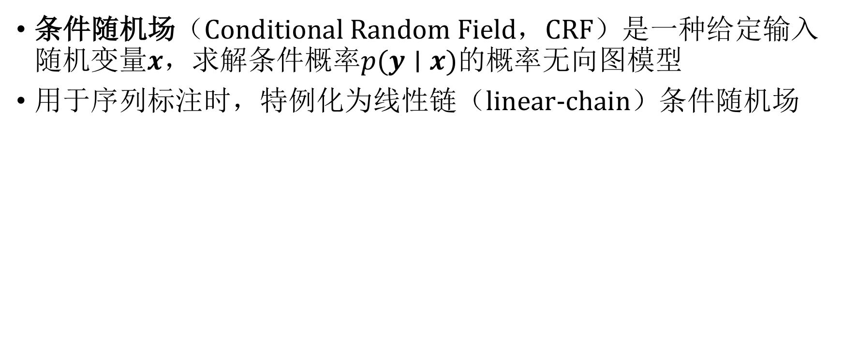
6.2 条件随机场
条件随机场（Conditional Random Field，CRF）是一种给定输入随机变量$x$，求解条件概率$p(y∣x)$的概率无向图模型
用于序列标注时，特例化为线性链（linear-chain）条件随机场

Slide 14
6.2.1 线性链条件随机场

Slide 15
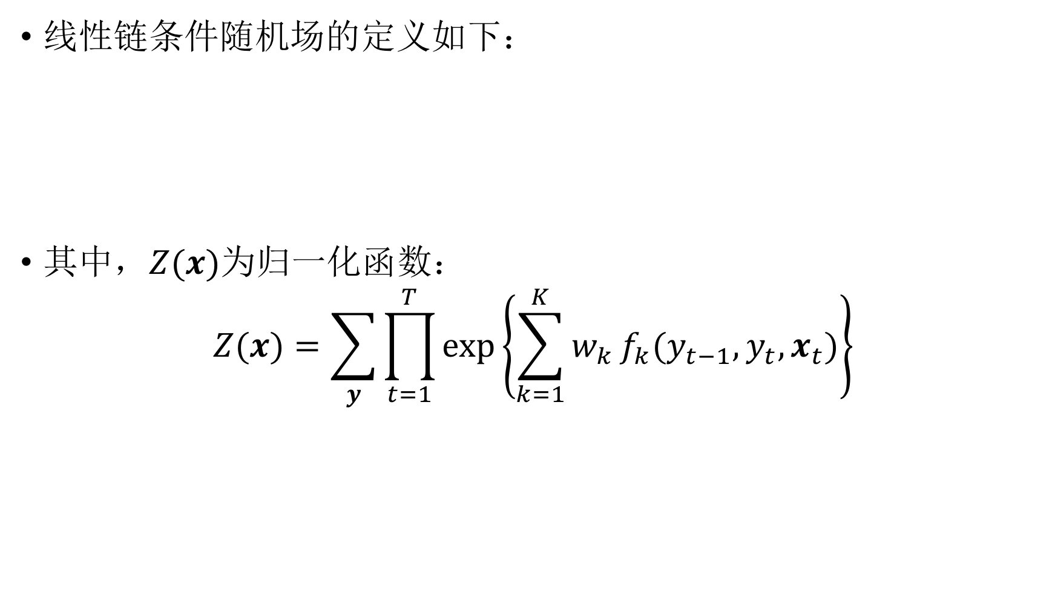
6.2.1 线性链条件随机场
线性链条件随机场的定义如下：
其中，$Z(x)$为归一化函数：
$$Z(x)=\sum_{y}{\prod_{t=1}^{T}{exp\left\{\sum_{k=1}^{K}{w_{k}}f_{k}(y_{t−1},y_{t},x_{t})\right\}}}$$

Slide 16
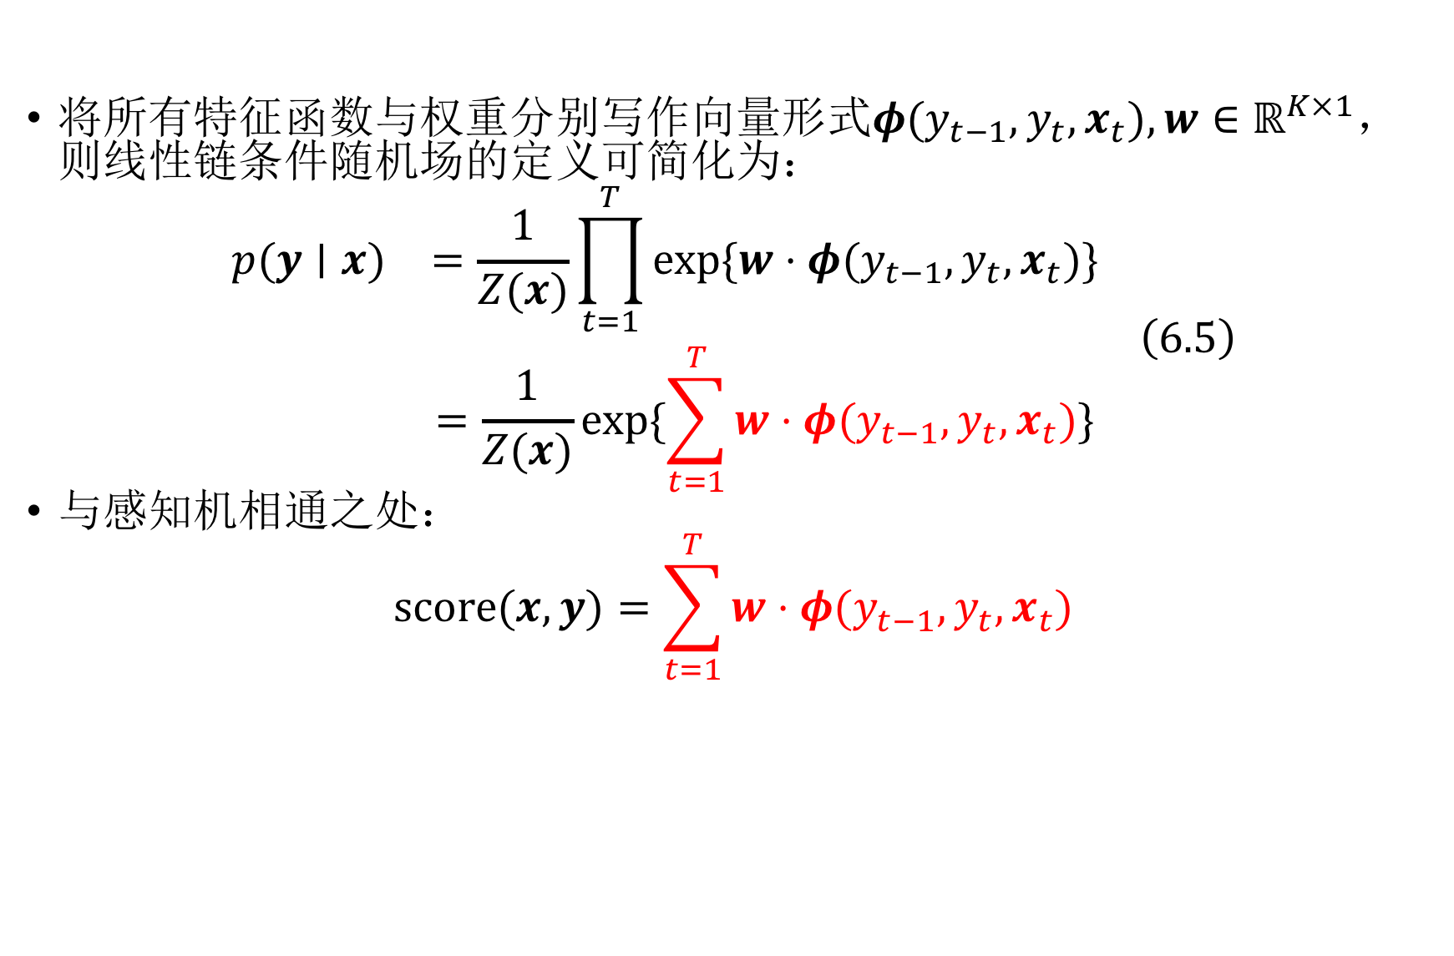
6.2.1 线性链条件随机场
将所有特征函数与权重分别写作向量形式$φ(y_{t−1},y_{t},x_{t}),w∈ℝ^{K×1}$，则线性链条件随机场的定义可简化为：
$$\begin{matrix}\begin{matrix}p(y∣x) & =\frac{1}{Z(x)}\prod_{t=1}^{T}{exp⁡\{w⋅φ(y_{t−1},y_{t},x_{t})\}} \\ & =\frac{1}{Z(x)}exp⁡\{\sum_{t=1}^{T}{w}⋅φ(y_{t−1},y_{t},x_{t})\}\end{matrix}\end{matrix} \left(6.5\right)$$
与感知机相通之处：
$$score(x,y)=\sum_{t=1}^{T}{w}⋅φ(y_{t−1},y_{t},x_{t})$$

Slide 17
6.2.1 线性链条件随机场
条件随机场就和结构化感知机联系起来：
条件随机场和结构化感知机的特征函数完全一致；
结构化感知机对某预测打分越高，条件随机场给予该预测的概率也越大。

Slide 18
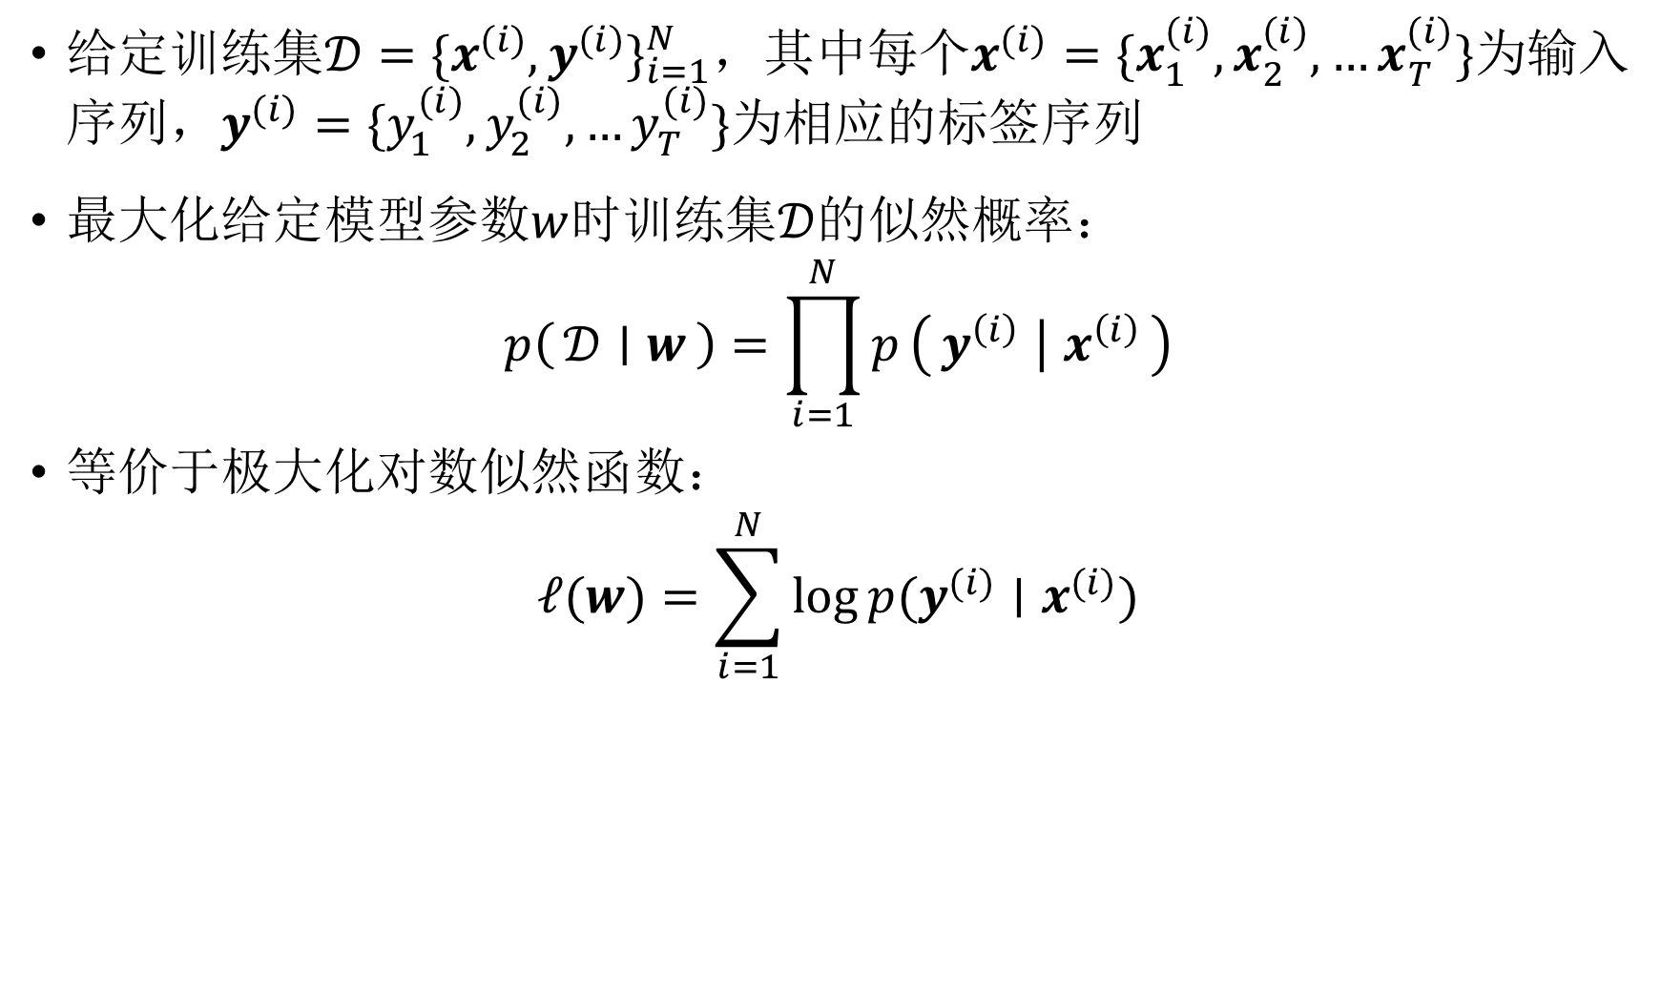
6.2.2 条件随机场的训练*
给定训练集$𝒟=\{x^{(i)},y^{(i)}\}_{i=1}^{N}$，其中每个$x^{(i)}=\{x_{1}^{(i)},x_{2}^{(i)},…x_{T}^{(i)}\}$为输入序列，$y^{(i)}=\{y_{1}^{(i)},y_{2}^{(i)},…y_{T}^{(i)}\}$为相应的标签序列
最大化给定模型参数$w$时训练集$𝒟$的似然概率：
$$p\left(𝒟 ∣ w\right)=\prod_{i=1}^{N}{p}\left(y^{\left(i\right)} ∣ x^{\left(i\right)}\right)$$
等价于极大化对数似然函数：
$$𝓁(w)=\sum_{i=1}^{N}{log}p(y^{(i)}∣x^{(i)})$$

Slide 19
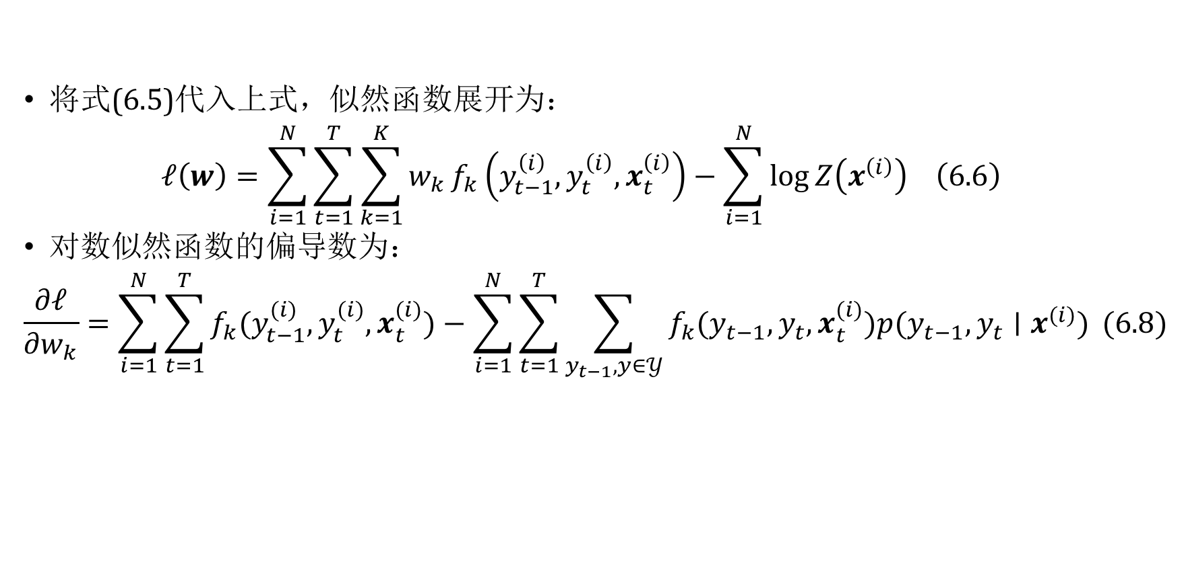
6.2.2 条件随机场的训练*
将式(6.5)代入上式，似然函数展开为：
$$𝓁\left(w\right)=\sum_{i=1}^{N}{\sum_{t=1}^{T}{\sum_{k=1}^{K}{w_{k}}f_{k}\left(y_{t−1}^{\left(i\right)},y_{t}^{\left(i\right)},x_{t}^{\left(i\right)}\right)}}−\sum_{i=1}^{N}{log}Z\left(x^{\left(i\right)}\right) \left(6.6\right)$$
对数似然函数的偏导数为：
$$\begin{matrix}\frac{∂𝓁}{∂w_{k}}=\sum_{i=1}^{N}{\sum_{t=1}^{T}{f_{k}(y_{t−1}^{(i)},y_{t}^{(i)},x_{t}^{(i)})}}−\sum_{i=1}^{N}{\sum_{t=1}^{T}{\sum_{y_{t−1},y∈𝒴}^{ }{f_{k}(y_{t−1},y_{t},x_{t}^{(i)})p(y_{t−1},y_{t}∣x^{(i)})} (6.8)}}\end{matrix}$$

Slide 20
6.2.2 条件随机场的训练*
式(6.8)第一项为经验分布期望

Slide 21
6.2.2 条件随机场的训练*
式(6.8)第二项为模型预测期望

Slide 22
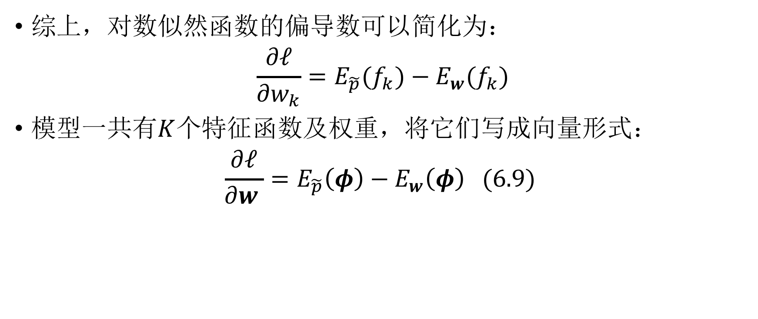
6.2.2 条件随机场的训练*
综上，对数似然函数的偏导数可以简化为：
$$\frac{∂𝓁}{∂w_{k}}=E_{\overset{̃}{p}}(f_{k})−E_{w}(f_{k})$$
模型一共有$K$个特征函数及权重，将它们写成向量形式：
$$\frac{∂𝓁}{∂w_{ }}=E_{\overset{̃}{p}}\left(φ\right)−E_{w}\left(φ\right) (6.9)$$

Slide 23
6.2.2 条件随机场的训练*
似然函数及其导数都有了，就可以用梯度上升法或梯度下降法来求函数的极值了
对条件随机场的对数似然函数来讲，还存在一些更高效的改进算法

Slide 24
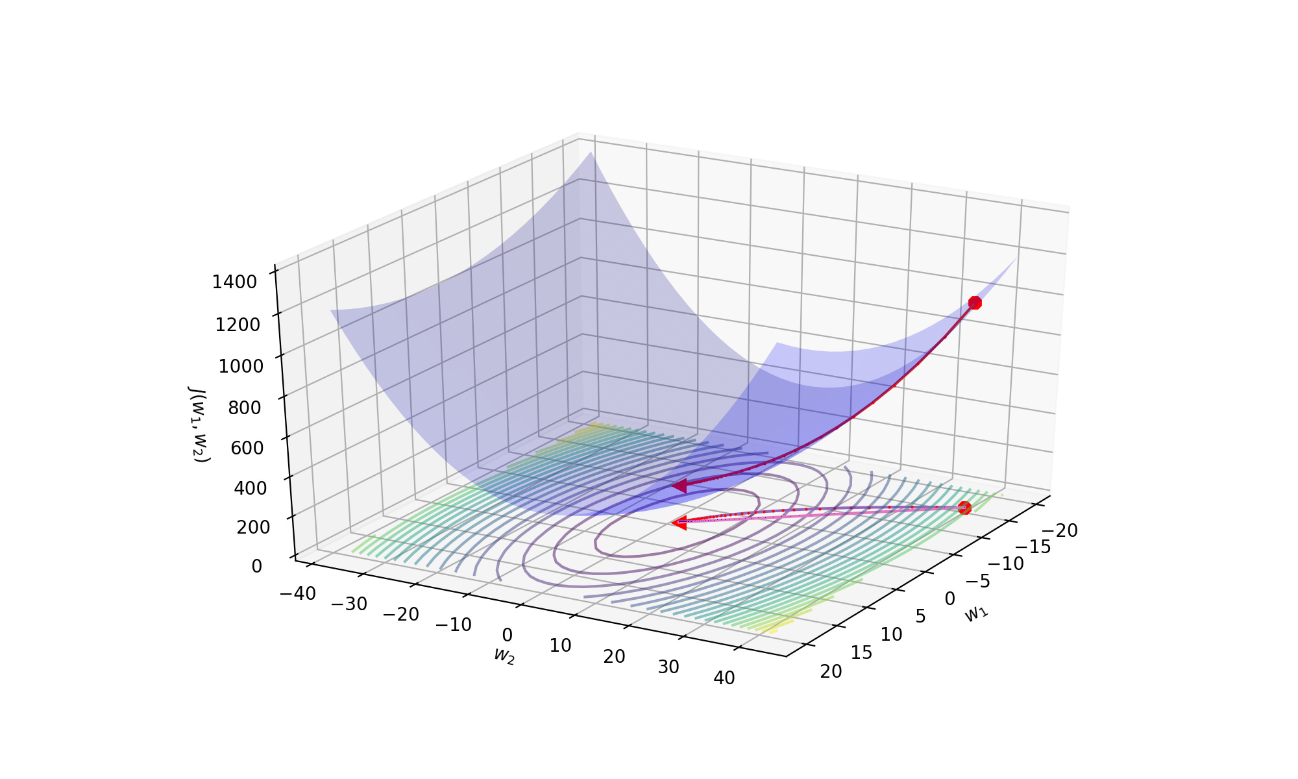
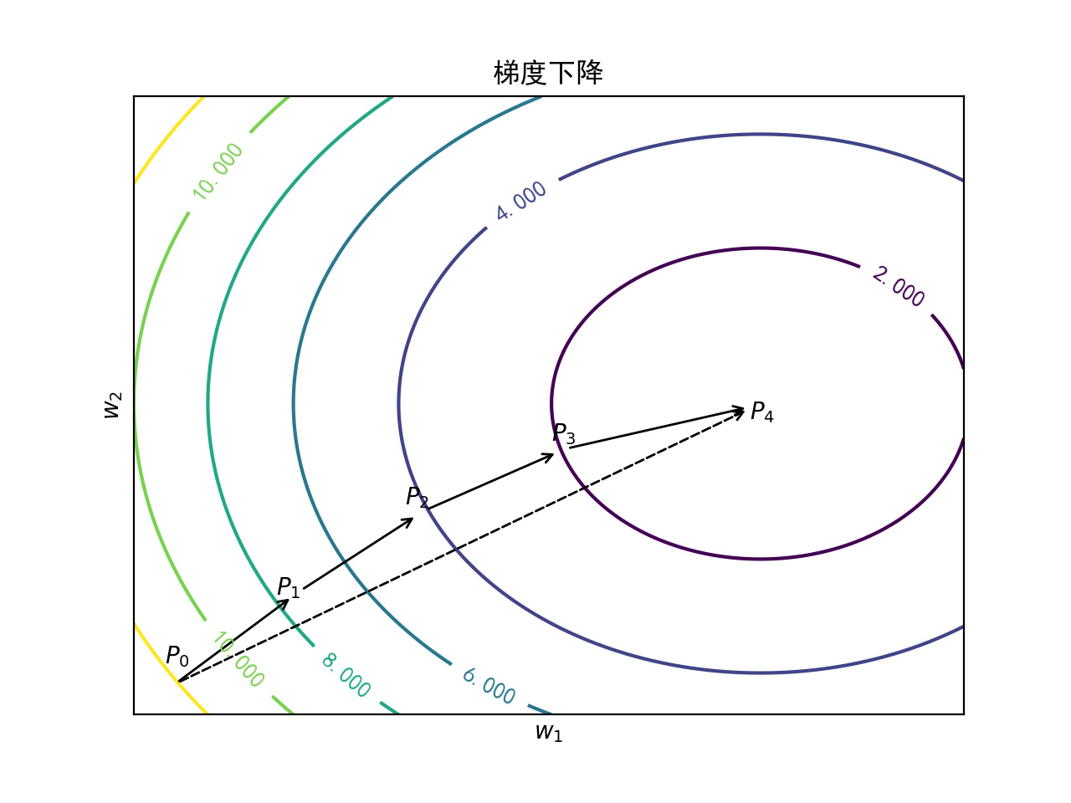
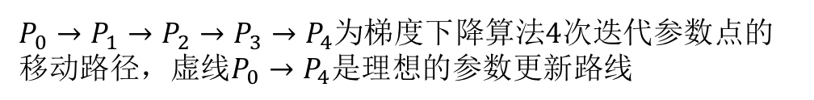
6.2.2 条件随机场的训练*
$P_{0}→P_{1}→P_{2}→P_{3}→P_{4}$为梯度下降算法$4$次迭代参数点的移动路径，虚线$P_{0}→P_{4}$是理想的参数更新路线
梯度下降法并非最快

Slide 25
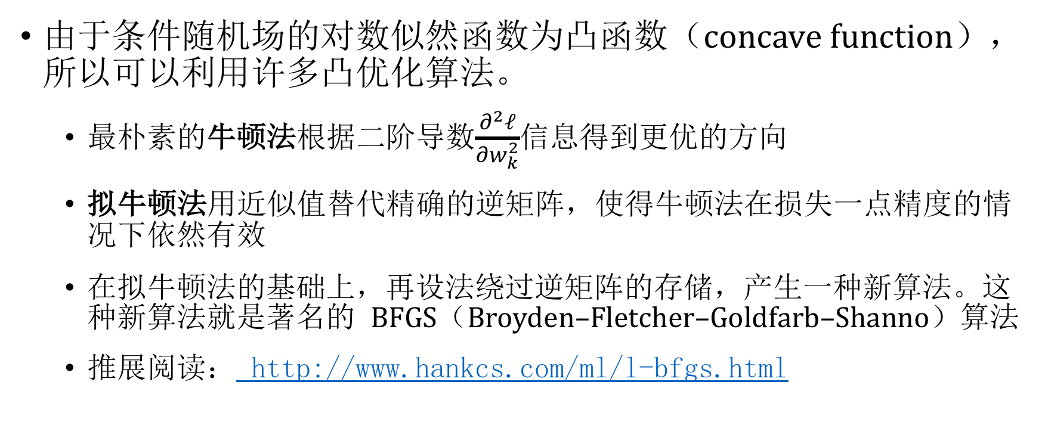
6.2.2 条件随机场的训练*
由于条件随机场的对数似然函数为凸函数（concave function），所以可以利用许多凸优化算法。
最朴素的牛顿法根据二阶导数$\frac{∂^{2}𝓁}{∂w_{k}^{2}}$信息得到更优的方向
拟牛顿法用近似值替代精确的逆矩阵，使得牛顿法在损失一点精度的情况下依然有效
在拟牛顿法的基础上，再设法绕过逆矩阵的存储，产生一种新算法。这种新算法就是著名的 BFGS（Broyden–Fletcher–Goldfarb–Shanno）算法
推展阅读： http://www.hankcs.com/ml/l-bfgs.html

Slide 26
6.2.3 对比结构化感知机
结构化感知机与条件随机场的许多相同点，总结如下：
特征函数相同
权重向量相同
打分函数相同
预测算法相同
同属结构化学习

Slide 27
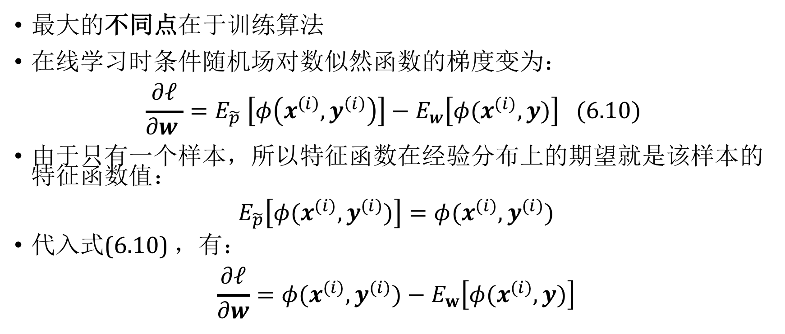
6.2.3 对比结构化感知机
最大的不同点在于训练算法
在线学习时条件随机场对数似然函数的梯度变为：
$$\frac{∂𝓁}{∂w_{ }}=E_{\overset{̃}{p}} \left[φ\left(x^{\left(i\right)},y^{\left(i\right)}\right)\right]−E_{w}\left[φ(x^{(i)},y)\right] (6.10)$$
由于只有一个样本，所以特征函数在经验分布上的期望就是该样本的特征函数值：
$$E_{\overset{̃}{p}}\left[φ(x^{(i)},y^{(i)})\right]=φ(x^{(i)},y^{(i)})$$
代入式(6.10) ，有：
$$\frac{∂𝓁}{∂w}=φ(x^{(i)},y^{(i)})−E_{w}\left[φ(x^{(i)},y)\right]$$

Slide 28
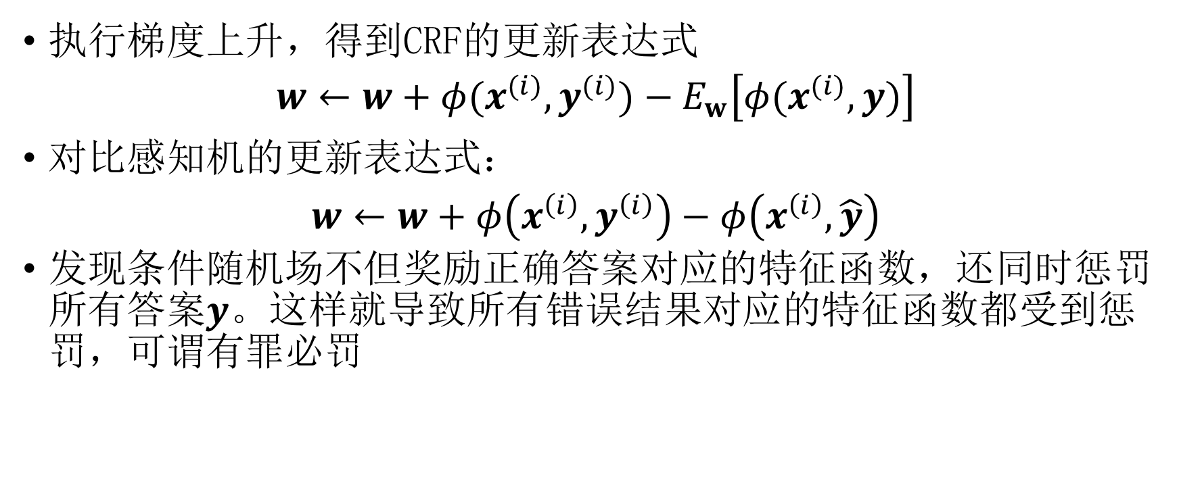
6.2.3 对比结构化感知机
执行梯度上升，得到CRF的更新表达式
$$w←w+φ(x^{(i)},y^{(i)})−E_{w}\left[φ(x^{(i)},y)\right]$$
对比感知机的更新表达式：
$$w←w+φ\left(x^{\left(i\right)},y^{\left(i\right)}\right)−φ\left(x^{\left(i\right)},\overset{̂}{y}\right)$$
发现条件随机场不但奖励正确答案对应的特征函数，还同时惩罚所有答案$y$。这样就导致所有错误结果对应的特征函数都受到惩罚，可谓有罪必罚

Slide 29
6.3 条件随机场工具包
日本奈良先端科学技术大学院大学的工藤拓所开发的CRF++
现为谷歌日本工程师，作者还开发过著名的词法分析器MeCab与无监督分词器SentencePiece。

Slide 30
6.3.1 CRF++的安装
macOS
brew install crf++
Debian/Ubuntu/Red Hat/Fedora
*nix系统则需要自行编译安装：
Windows
下载http://file.hankcs.com/crfpp-0.58.zip，解压后得到crf_learn.exe和crf_test.exe备用。
跨平台Java版
java -cp hanlp.jar com.hankcs.hanlp.model.crf.crfpp.crf_learn java -cp hanlp.jar com.hankcs.hanlp.model.crf.crfpp.crf_test

Slide 31
6.3.2 CRF++语料格式
商 s 中 B 品 p 中 E 和 h 中 S 服 f 中 B 务 w 中 E A a 英 B K k 英 M B b 英 M 4 s 数 M 8 b 数 E

Slide 32
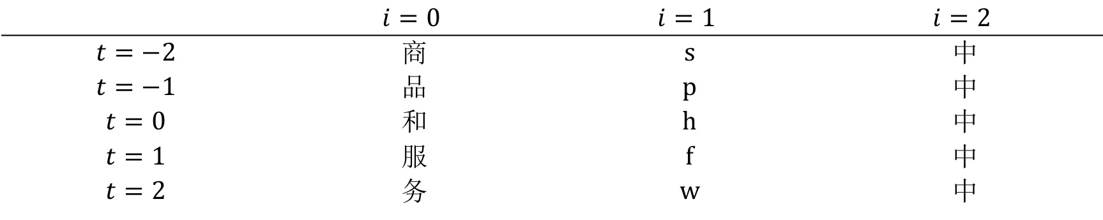
6.3.3 CRF++特征模板
表6-1 CRF++特征模板索引方式
 | $$i=0$$ | $$i=1$$ | $$i=2$$
$$t=−2$$ | 商 | s | 中
$$t=−1$$ | 品 | p | 中
$$t=0$$ | 和 | h | 中
$$t=1$$ | 服 | f | 中
$$t=2$$ | 务 | w | 中

Slide 33
6.3.3 CRF++特征模板
HanLP默认的中文分词特征模板为：
# Unigram U0:%x[-1,0] U1:%x[0,0] U2:%x[1,0] U3:%x[-2,0]%x[-1,0] U4:%x[-1,0]%x[0,0] U5:%x[0,0]%x[1,0] U6:%x[1,0]%x[2,0] # Bigram B

Slide 34
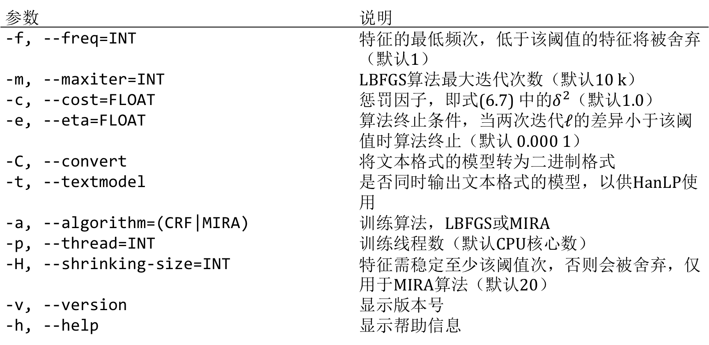
6.3.4 CRF++命令行训练
参数 | 说明
-f, --freq=INT | 特征的最低频次，低于该阈值的特征将被舍弃（默认1）
-m, --maxiter=INT | LBFGS算法最大迭代次数（默认10 k）
-c, --cost=FLOAT | 惩罚因子，即式(6.7) 中的$δ^{2}$（默认1.0）
-e, --eta=FLOAT | 算法终止条件，当两次迭代$𝓁$的差异小于该阈值时算法终止（默认 0.000 1）
-C, --convert | 将文本格式的模型转为二进制格式
-t, --textmodel | 是否同时输出文本格式的模型，以供HanLP使用
-a, --algorithm=(CRF|MIRA) | 训练算法，LBFGS或MIRA
-p, --thread=INT | 训练线程数（默认CPU核心数）
-H, --shrinking-size=INT | 特征需稳定至少该阈值次，否则会被舍弃，仅用于MIRA算法（默认20）
-v, --version | 显示版本号
-h, --help | 显示帮助信息

Slide 35
6.3.5 CRF++模型格式*
文件头：
version: 100 cost-factor: 1 maxid: 44 xsize: 1

Slide 36
6.3.5 CRF++模型格式*
标注集：
B E M S

Slide 37
6.3.5 CRF++模型格式*
特征模板：
U0:%x[-1,0] U1:%x[0,0] U2:%x[1,0] U3:%x[-1,0]%x[0,0] U4:%x[0,0]%x[1,0] U5:%x[-1,0]%x[1,0] B

Slide 38
6.3.5 CRF++模型格式*
特征：
0 B 16 U0:_B-1 20 U0:和 24 U0:服 28 U1:和 32 U1:服 36 U2:_B+1 40 U2:和

Slide 39
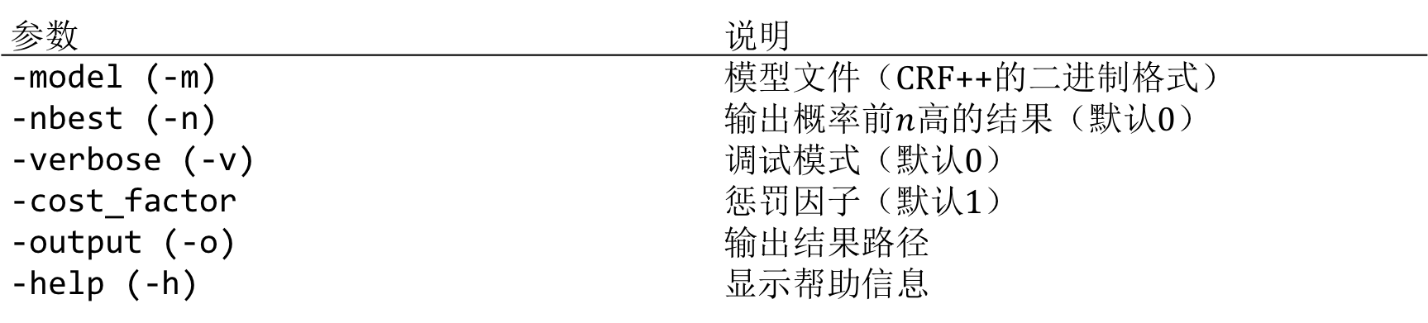
6.3.6 CRF++命令行预测
参数 | 说明
-model (-m) | 模型文件（CRF++的二进制格式）
-nbest (-n) | 输出概率前$n$高的结果（默认0）
-verbose (-v) | 调试模式（默认0）
-cost_factor | 惩罚因子（默认1）
-output (-o) | 输出结果路径
-help (-h) | 显示帮助信息

Slide 40
6.3.7 CRF++代码分析*
参数更新表达式变为模型期望减去经验期望，亦即模型期望减一。对应下列代码：
--expected[*f + answer_[i]];
梯度和损失函数有了，之后就是通用的凸函数LBFGS优化了，CRF++直接将这些参数送入一个LBFGS模块执行优化。
参考 http://www.hankcs.com/ml/crf-code-analysis.html

Slide 41
6.4 HanLP中的CRF++ API
本节介绍HanLP中实现的CRF++API

Slide 42
6.4.1 训练分词器
segmenter = CRFSegmenter(None) segmenter.train(msr.msr_train, CRF_MODEL_PATH)

Slide 43
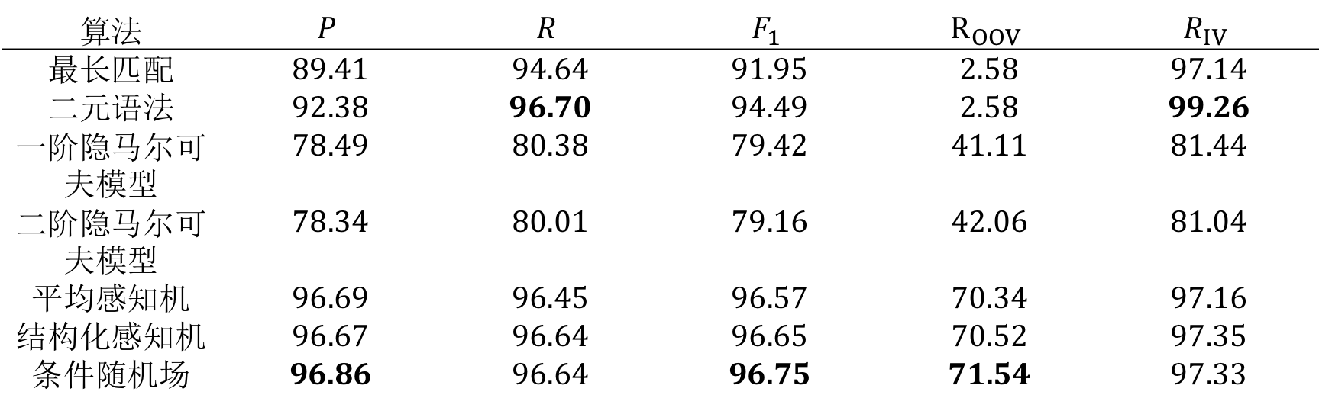
6.4.2 标准化评测
算法 | $$P$$ | $$R$$ | $$F_{1}$$ | $$R_{OOV}$$ | $$R_{IV}$$
最长匹配 | 89.41 | 94.64 | 91.95 | 2.58 | 97.14
二元语法 | 92.38 | 96.70 | 94.49 | 2.58 | 99.26
一阶隐马尔可夫模型 | 78.49 | 80.38 | 79.42 | 41.11 | 81.44
二阶隐马尔可夫模型 | 78.34 | 80.01 | 79.16 | 42.06 | 81.04
平均感知机 | 96.69 | 96.45 | 96.57 | 70.34 | 97.16
结构化感知机 | 96.67 | 96.64 | 96.65 | 70.52 | 97.35
条件随机场 | 96.86 | 96.64 | 96.75 | 71.54 | 97.33

Slide 44
6.5 总结
条件随机场
训练
预测
与感知机的比较，展示了条件随机场独特的优势。
HanLP封装的CRF++API。

